Slide 1

Prepare to visit...
Aetheria
Il mondo degli elementi.
Dove gli elementi coesistono in armonia.
Created by
Christian Brenci

Slide 2
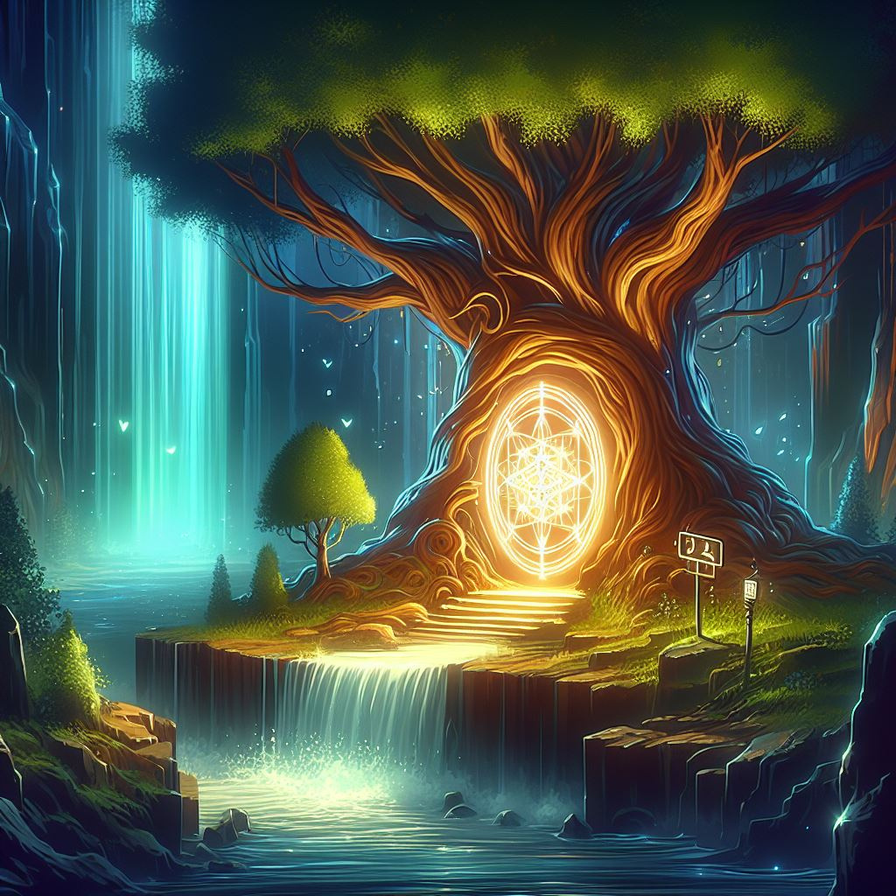
Enter in this world...
Nel cuore della nostra terra, un albero possente nasconde un portale segreto per Aetheria. Solo coloro che conoscono l'armonia tra la natura e la magia possono varcarlo e scoprire il regno degli elementi.

Slide 3
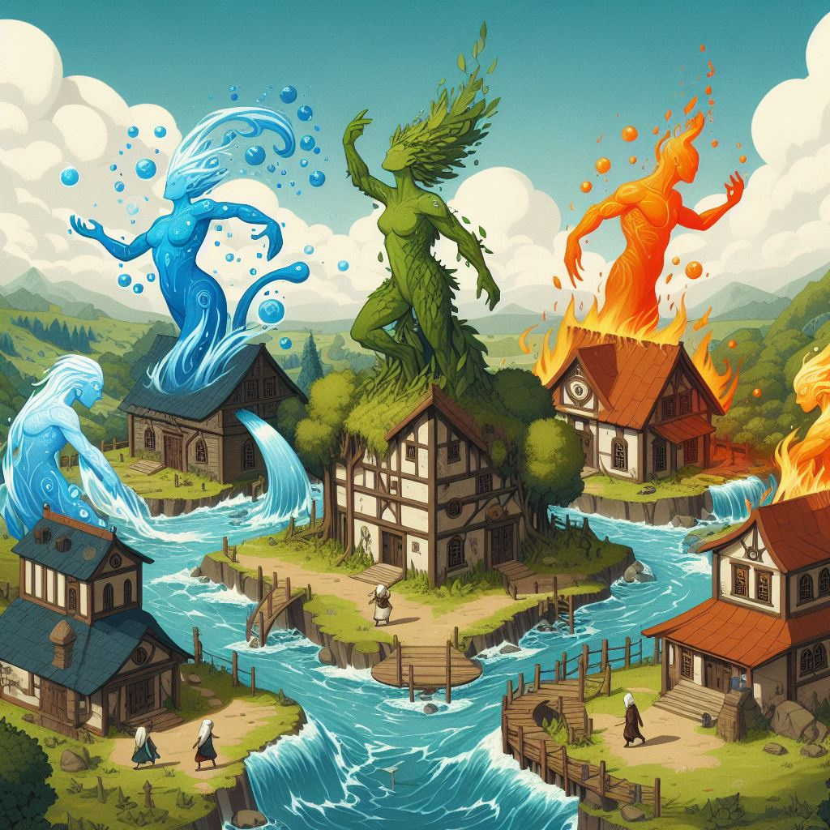
I discendenti
Al centro di Aetheria, un antico villaggio medievale si erge come testimone dei secoli trascorsi. Tra le mura di pietra e i tetti di tegole, gli "Elementari" umani, discendenti dei potenti elementi, convivono in armonia. Le strade strette sono illuminate da lampioni magici, mentre case di legno e pietra si fondono con la natura circostante. Il villaggio è un crogiolo di tradizioni millenarie, dove le abilità magiche si mescolano con l'arte dell'antica alchimia.

Slide 4
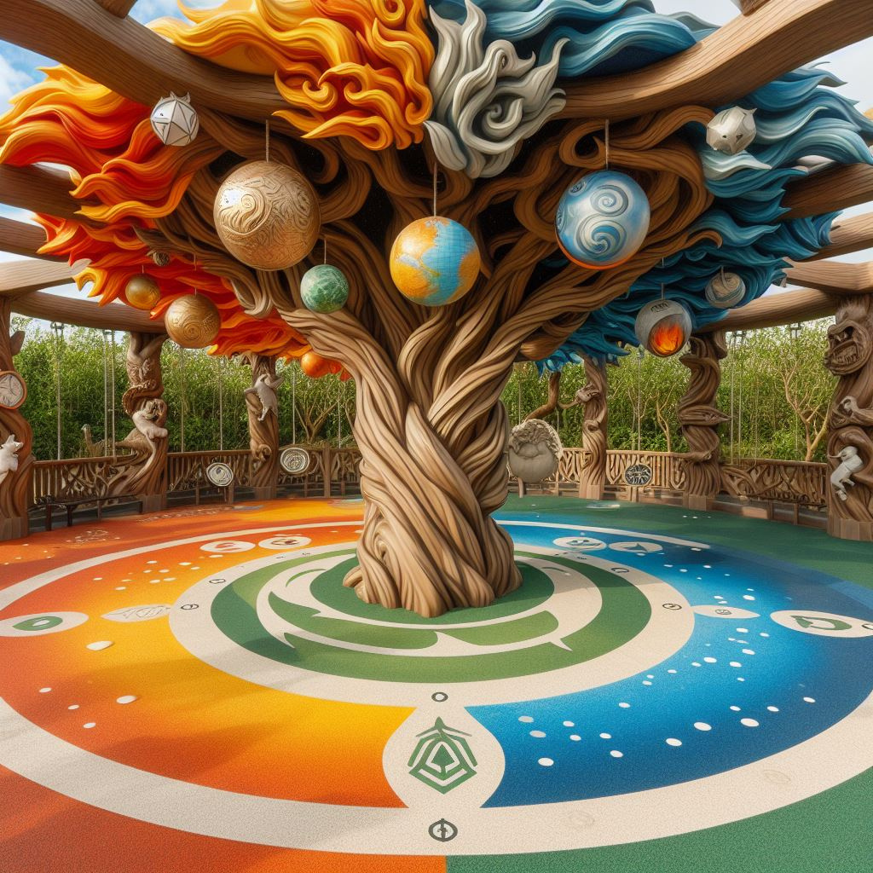
The Temple
Nel fitto cuore di Aetheria, il Tempio degli Elementi s'innalza maestoso. Le sue colonne di pietra custodiscono antiche cerimonie, dove gli "Arcani Custodi" decidono il destino dei pianeti. Qui, gli Elementari, riuniti in un atrio sacro, plasmano nuovi elementi combinati. L'energia magica permea l'atmosfera mentre il tempio, con le sue rune incise, rappresenta il crocevia tra passato e futuro nella creazione cosmica.

